Slide 1
Installasjon av programvare
Jon Drefvelin

Slide 2
Programvare som følger med instrumentet
Genie 2000 Basic Spectroscopy
  Brukes for å åpne spektre, og utføre enkle analyser
Genie 2000 Gamma Analysis
  Brukes til mer avansert spektrumanalyse, nuklide identifisering og kvantifisering.
Inspector 1000 Reindeer Counter v1.5.1
  Overføring av filer mellom pc og Inspector 1000
  Konfigurering av Inspector 1000

Slide 3
Installer i følgende rekkefølge!
Genie 2000 Basic Spectroscopy
Genie 2000 Gamma Analysis
Microsoft ActiveSync (Win XP), Microsoft Mobile Device Center (Win Vista eller nyere)
Inspector 1000 Reindeer Counter v1.5.1

Slide 4
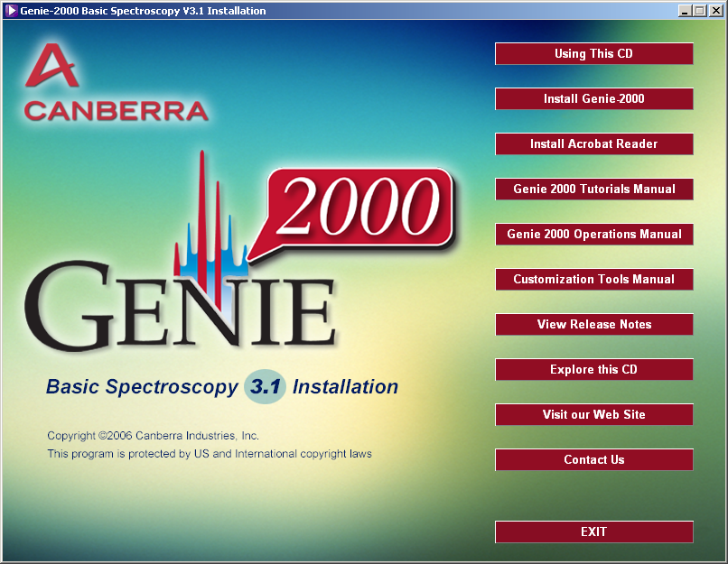
Installasjon av Genie 2000 Basic

Slide 5
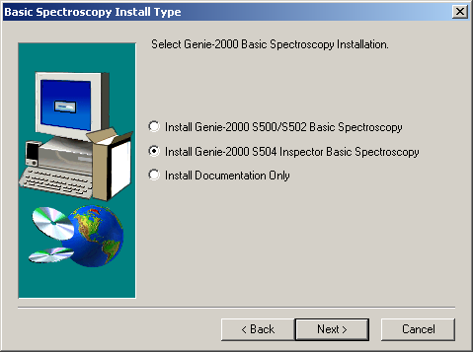
Installasjon av Genie 2000 Basic

Slide 6
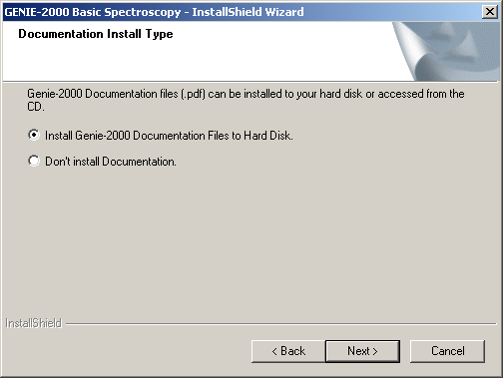
Installasjon av Genie 2000 Basic

Slide 7
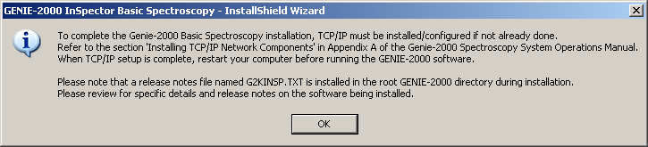
Installasjon av Genie 2000 Basic
Ikke installer Adobe Acrobat (høyst sannsynlig så er det en nyere versjon på maskinen allerede)

Slide 8
Installasjon av Genie 2000 Gamma Analysis
Installasjonen er selvforklarende og ingen valg må gjøres.

Slide 9
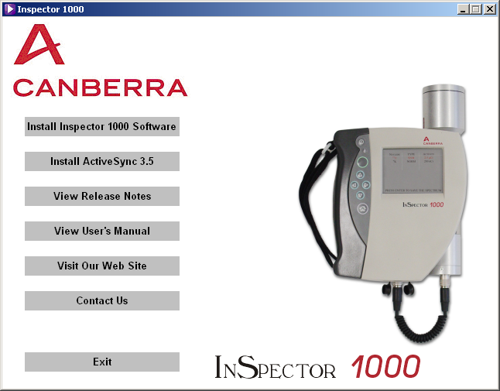
Installasjon av Activesync eller Mobile Device Center
Disse applikasjonene bør installeres fra www.microsoft.com og ikke installeres fra medfølgende cd (versjonen er utdatert).

Slide 10
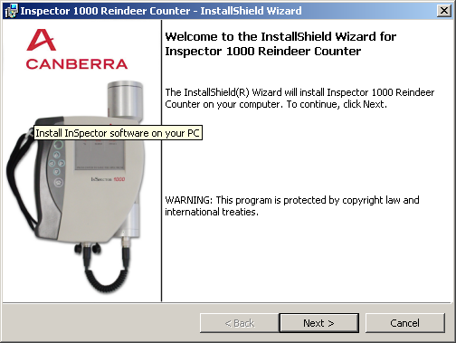
Installasjon av Reindeer Counter
Følg anvisningen på skjermen (selvforklarende)

Slide 11
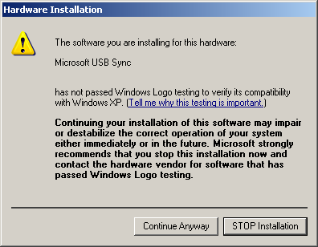
Installasjon av Reindeer Counter
Velg ”Continue Anyway” dersom denne meldingen kommer opp

